Slide 1

천문 길잡이
객체지향 프로그래밍 1분반 2팀
동의 오브 갤럭시 조
20143250 김한진
20153240 김현직
20153263 박민철
20173116 신휘정
20173187 오영현

Slide 2
목차
프로젝트 개요
3. 프로젝트 구현
프로젝트를 계획한 이유
천문 길잡이의 목표
프로젝트 진행 과정
2. 프로젝트 계획
4. 프로그램 실행
프로젝트 초기 계획
초기 화면
별자리 정보
날씨 정보
천문학 용어 정보

Slide 3
1. 프로젝트 개요
1.1 프로젝트를 계획한 이유
인터넷이나 TV에서 천문 현상에 대한 보도가 많아지면서 사람들의 관심이 늘어남.
기존 천문 관련 프로그램들은 한번에
여러 종류의 정보를 제공하지 않아서 불편함.
이를 해결하기 위해 여러 정보를 한번에 제공하는
천문 길잡이 프로젝트를 계획함.

Slide 4
1. 프로젝트 개요
1.2 천문 길잡이의 목표
일어날 천문 현상과 그 날의 날씨를 같이 알려줘서
사용자가 천문 현상을 관찰하는데 도움 주기
별자리 정보나 천문학 용어 같은 정보들을
프로그램에서 같이 제공하여 정보를 편하게 찾게 하기
다소 멀게만 느껴졌던 천문 현상을
더욱 많은 사람이 관심을 가질 수 있게 하기

Slide 5
2. 프로젝트 계획
2.1 프로젝트 초기 계획
천문우주지식정보 API를 받아와서 사용자에게
천문 현상을 알려주기
별자리 정보와 날씨 정보, 천문학 정보 사전을
프로그램으로 구현하기
기존에 있던 프로그램들 보다 편리하고 알기 쉽게
관련 정보들을 사용자에게 제공하기

Slide 6
3. 프로젝트 구현
3.1 프로젝트 진행 과정
제공하고자 하는 데이터들을 파싱하여
원하는 날짜의 천문 현상 데이터를 출력할 수 있게 함
GUI를 여러 파트로 나누어서 각각 제공할 정보에
알맞은 형태로 GUI를 구현함
여러 파트로 나누어진 GUI를 편하게 실행하기 위해
하나의 프로그램으로 묶음

Slide 7
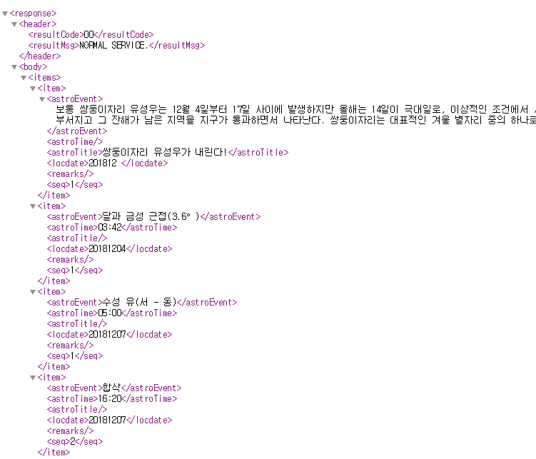
4. XML Parser

Slide 8
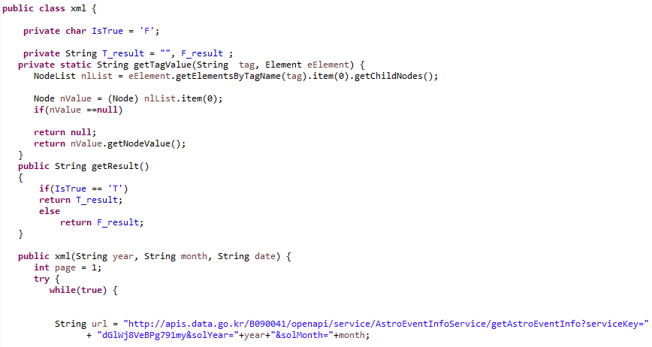
4.1.1 Parser 설명

Slide 9
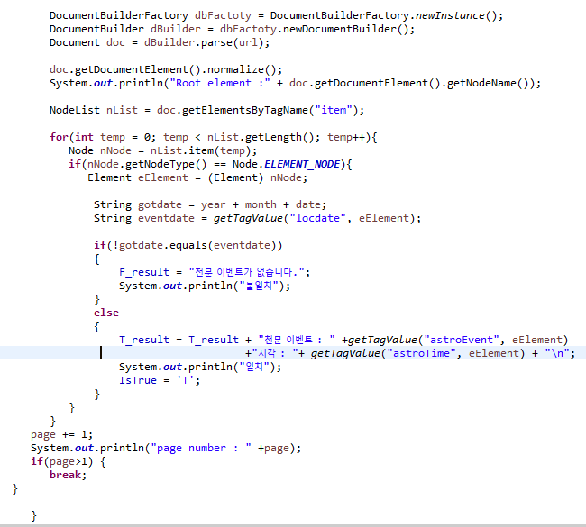
4.1.2 Parser 설명

Slide 10
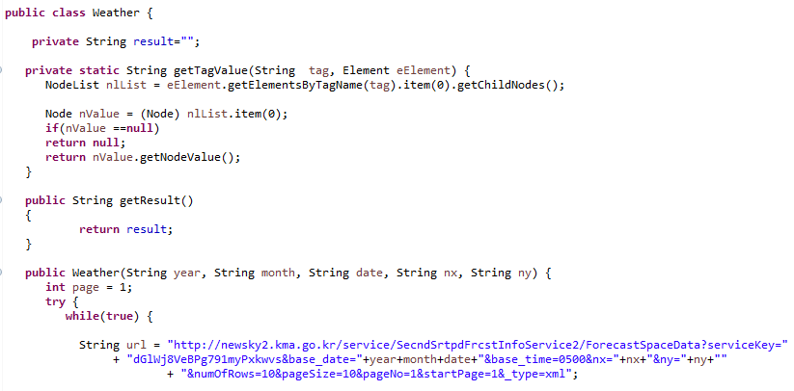
4.1.3 Weather Parser 설명

Slide 11
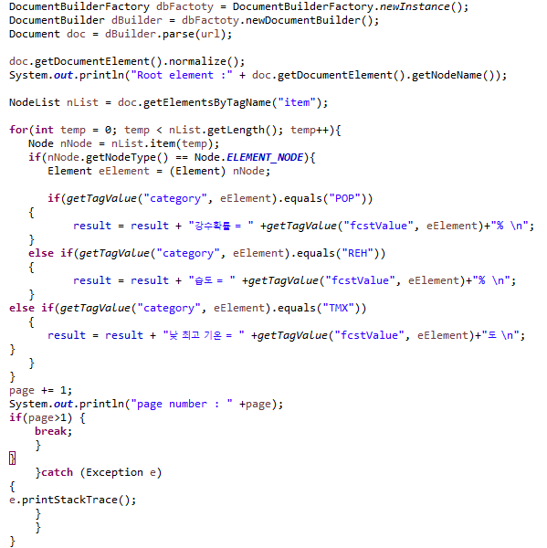
4.1.4 Weather Parser 설명

Slide 12
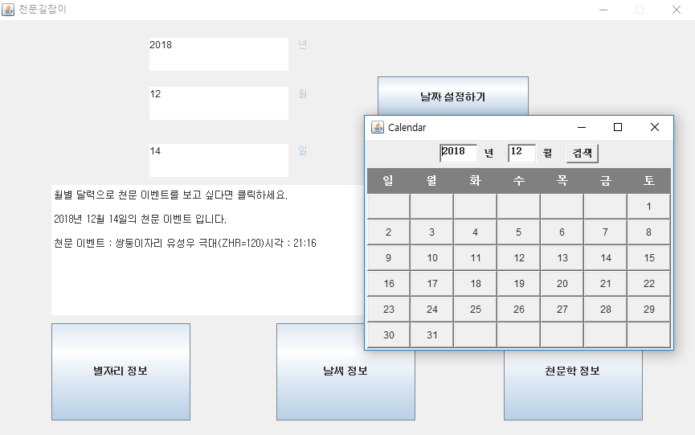
4. 프로그램 실행
4.2 초기 화면
오늘의 날짜를 입력하면
데이터를 받아와서
그 날의 천문 현상을
화면에 출력하며 달력을 통해서도 천문 이벤트를 확인할 수 있다.
하단의 배치된 버튼들을 통하여 사용자가 추가로 얻고 싶은
정보들을 선택하여 얻을 수 있게 하였다

Slide 13
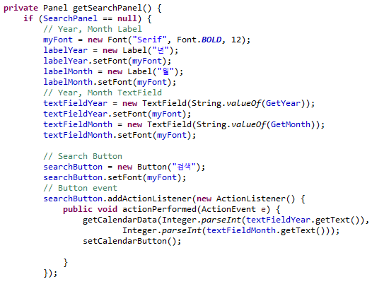
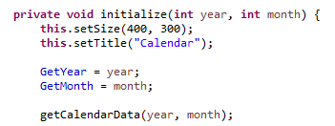
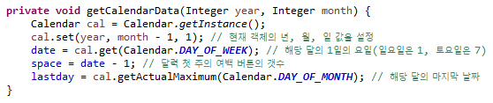
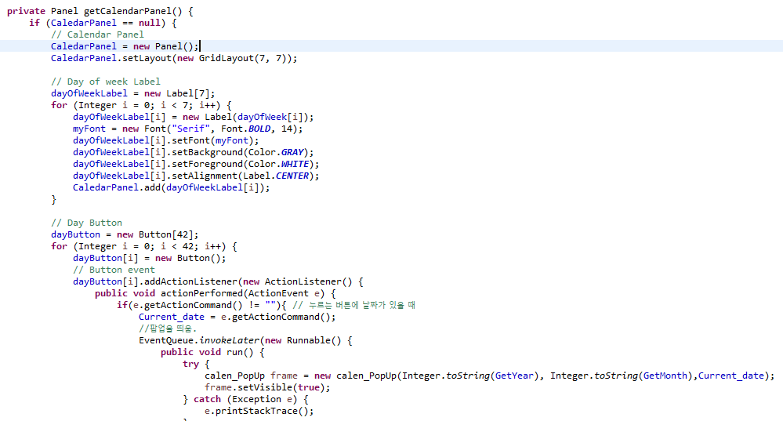
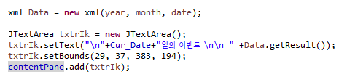
4.2 소스 코드

Slide 14
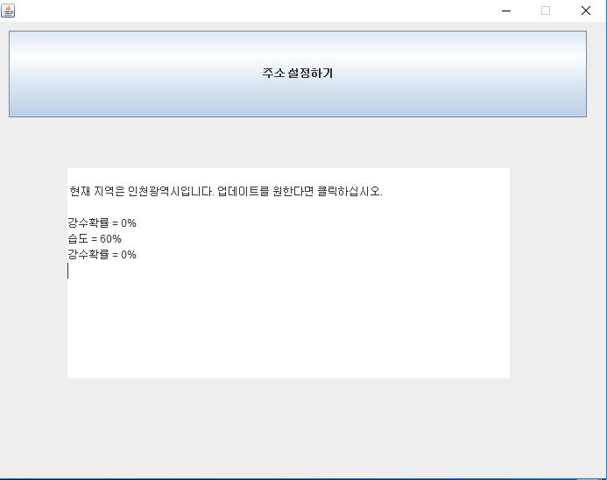
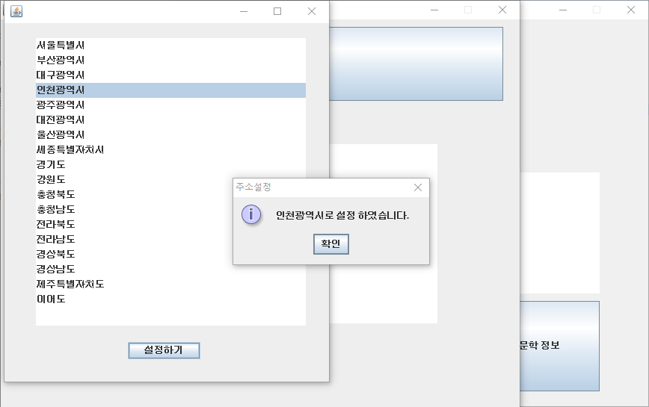
4. 프로그램 실행
4.3 날씨 정보
날씨 정보를 받고 싶은 주소로 설정하면
그 지역의 현재 날씨와 기온, 일출과 일몰 시각을 출력 한다

Slide 15
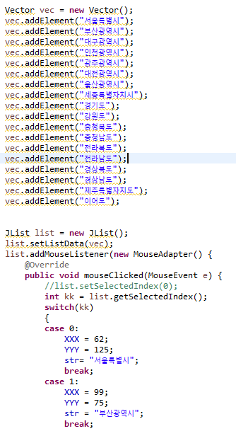
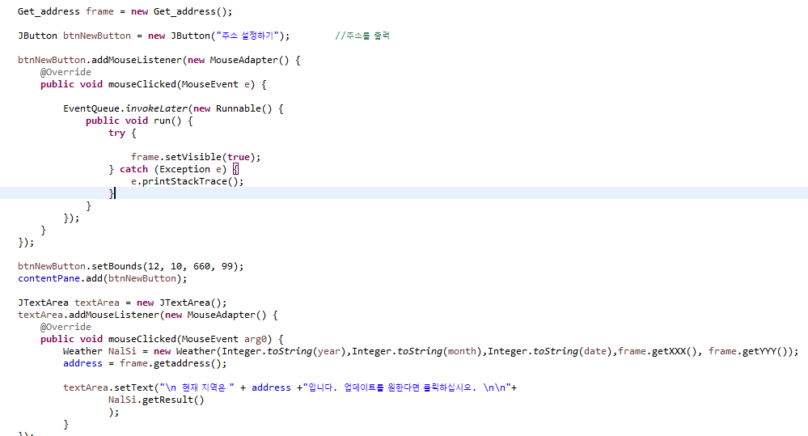
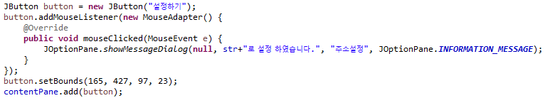
4.3 소스 코드

Slide 16
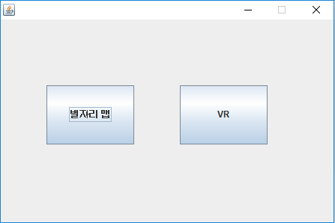
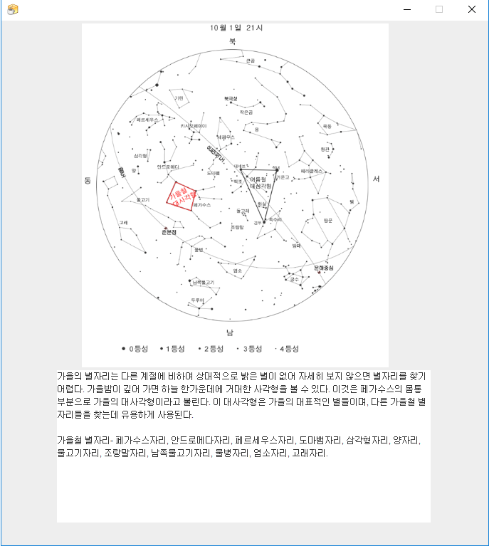
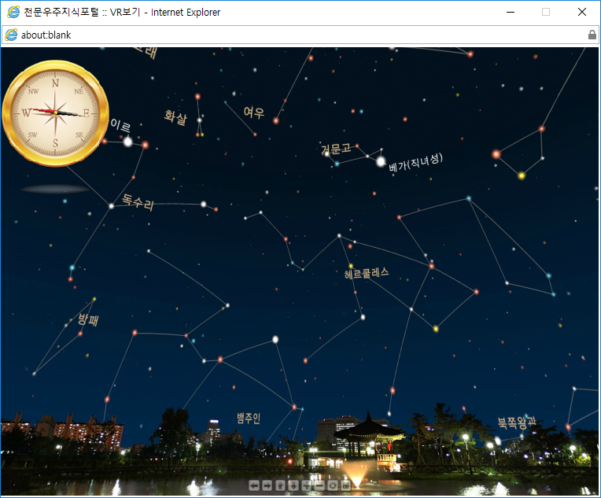
4. 프로그램 실행
4.4 별자리 정보
별자리 정보 버튼을 통해
별자리 지도와 별자리 VR을 선택하여
원하는 정보를 볼 수 있게 구현하였다

Slide 17
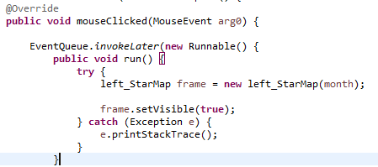

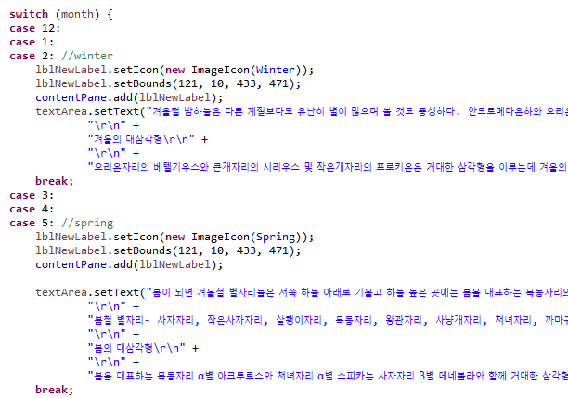
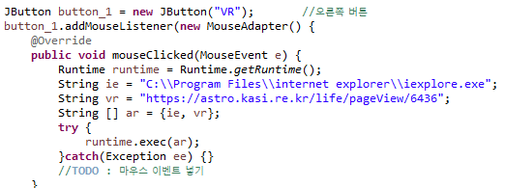
4.4 소스 코드

Slide 18
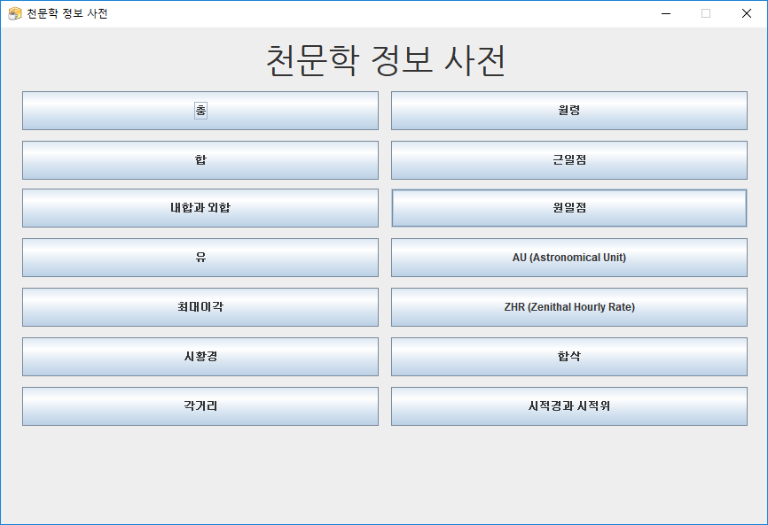
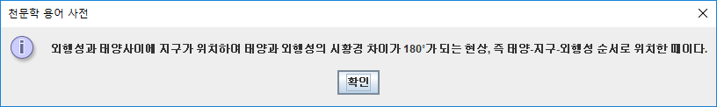
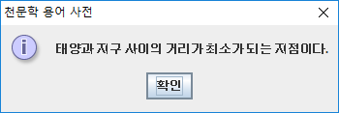
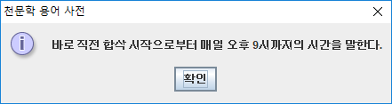
4. 프로그램 실행
4.5 천문학 용어 정보
자신이 알고 싶은 천문학 용어의 버튼을 클릭하면
그 용어에 맞는 뜻을 알려주게 만들었다

Slide 19
Thank You

